Slide 1

NEW TECHNOLOGY: VUE.js

Slide 2





Wat is vue.js ?
- Vue is een Javascript framework/bibliotheek voor het bouwen van web-interfaces.
Nog een Javascript bibliotheek? We hebben er al zo veel!
Wat zijn de belangrijkste features ?

Slide 3
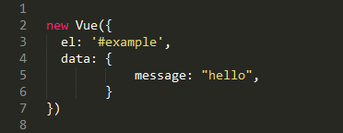

Reactiviteit
Variabelen in Vue koppelen aan een HTML element is een eitje.
+ er is two way data binding-> als de ene verandert, verandert de andere mee !
-> Geen event listener nodig om het in HTML aan te passen. Vue doet dit allemaal zelf.

Slide 4
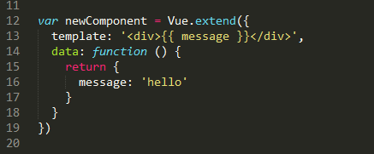

Het bouwen van componenten
Het is ook heel gemakkelijk om je applicatie op te splitsen in componenten! Dit maakt je code enorm gestructureerd.
Nu kan je stukken HTML en Javascript afsplitsen van de rest en hergebruiken.

Slide 5
performance
Met de Two way data binding zou je denken dat de performance er onder lijdt.
Vue pakt dit goed aan met de :
” transparent dependency-tracking observation system with async queueing”
Wat betekent dit ?
Alle veranderingen worden onafhankelijk van elkaar getriggerd.
(als er geen expliciete relaties zijn)
-> performance omhoog.

Slide 6
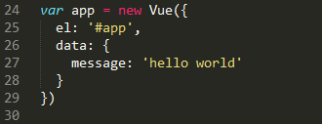

Getting started:
Maak een Vue instantie aan, bind het aan een HTML element en je bent klaar om te starten !
Hoe binden ? Met behulp van een id.

Slide 7

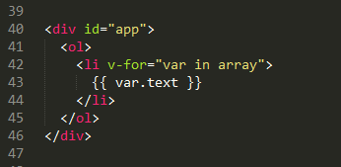

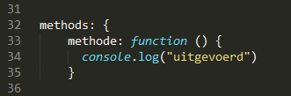
Basics
- Conditionals : een if statement –>
v-if -> v-else
Loops : een for loop ->
v-for=“var in array”
of
v-for="(key, value) in object"
-User-input: een onclick methode ->
v-on:”event”
Je Vue instantie zal hierbij ook een “methods” object moeten hebben ->

Slide 8
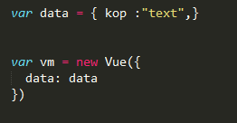
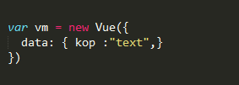
DATA object
Het data object ga je veel gebruiken. Elke Vue instantie gebruikt variabelen uit dit object. Je kan het zien als het model van een Vue instantie.
Hoe gebruiken ?
Of gewoon :
Hier is two way data binding ook van toepassing:
Verander je “vm.kop” dan zal “data.kop” mee veranderen en vice versa.
Heel gemakkelijk en intuïtief in gebruik.

Slide 9

Vue’s eigenschappen en methodes
Vue heeft ook een heleboel voorgeprogrammeerde properties en methodes.
Deze worden aangeduid met een “$” teken.
Bijvoorbeeld:
app.$data -> dit is het data object van je instantie.
Of app.$el -> Dit stelt het HTML object voor waaraan de instantie is gekoppeld.
Er is ook de $watch methode. Met deze methode kan je een variabele in het oog houden en een functie uitvoeren wanneer deze variabele wijzigt.

Slide 10
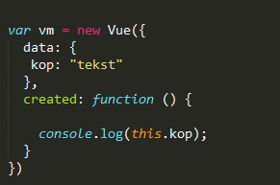
lifecycle hooks
Een vue instantie gaat door een hele boel initialiseringen. Deze worden lifecycle hooks genoemd.
Je kan deze methodes als triggers gebruiken voor je eigen logica.
bv : created, mounted, updated, and destroyed.
Voorbeeld:
De kop zal worden geprint als de lifecycle hook : “created” is uitgevoerd.

Slide 11


Template syntax
De syntax in de HTML file is zeer vanzelfsprekend en gemakkelijk te interpreteren, hier zijn een paar belangrijke toepassingen.
Als je variabelen wil tonen in de HTML moeten ze tussen dubbele accolades staan. {{}}
Als je het attribuut “v-once” in het element gebruikt, zal een nieuwe verandering van de variabele niet zichtbaar zijn.
Wil je een attribuut binden aan een variabele, dan gebruik je niet de dubbele accolades. Dan zet je de variabele tussen aanhalingstekens:
Hierbij zal het attribuut id overeenkomen met de variabele “customid”.

Slide 12
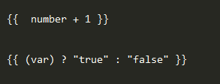

Je kan basis Javascript expressies gebruiken tussen deze dubbele accolade.
En natuurlijk kan je filters gebruiken om je data te wijzigen.
Dit doe je door er een | tussen te zette. De filters kan je linken aan elkaar.

Slide 13
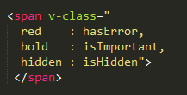

directives
Een zeer belangrijke eigenschap van Vue zijn de directives. Deze herken je aan de “v” ervoor.
We hebben er al 2 gezien: v-if en v-for.
Sommige van deze directives kunnen ook argumenten aannemen.
In dit voorbeeld zal de klasse afhangen van variabelen in de Vue instantie.
Modifiers
Er zijn ook modifiers om deze directives aan te passen. Deze herken je aan de “.” ervoor.
Om de submit methode niet uit te voeren, kan je bijvoorbeeld de “.prevent” modifier gebruiken.

Slide 14
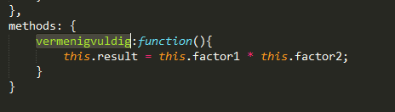

Methods
Met deze bibliotheek is het gemakkelijk om methodes uit te voeren. Geef het methode object mee aan je Vue instantie:
Dit kan je dan heel gemakkelijk uitvoeren via de HTML achter een click event.

Slide 15
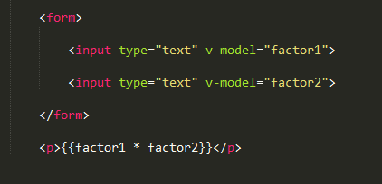
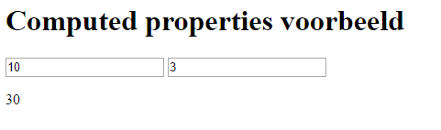
Computed properties
“Computed property” is één van de eigenschappen die Vue zo interessant en makkelijk te gebruiken maakt.
Bijvoorbeeld: je wil in je applicatie 2 getallen vermenigvuldigen die je zelf kan ingeven. Je kan dit op 2 manieren doen:
Je kan het met een Javascript expressie doen. Dit zal werken, de vermenigvuldiging van de 2 factoren zal real time worden getoond.

Slide 16
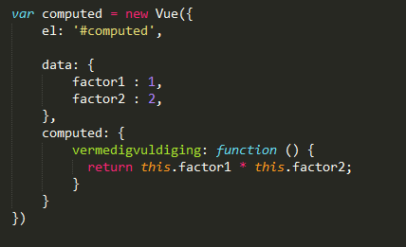
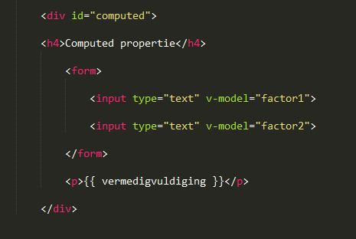
Zou het niet handiger zijn als we de volledige logica in de Javascript file zetten?
Dit is geen complex voorbeeld maar je kan je voorstellen dat er complexe berekeningen zijn die je niet in de HTML file kunt zetten. Hiervoor kan je computed properties gebruiken.
Het interessante aan “computed properties” is dat ze zelf kijken wanneer er 1 van de afhankelijke variabelen verandert en dan zelf mee veranderen.
Als je dit met een methode had gedaan, dan was de uitkomst niet mee veranderd met een wijziging van een afhankelijke variabele.

Slide 17
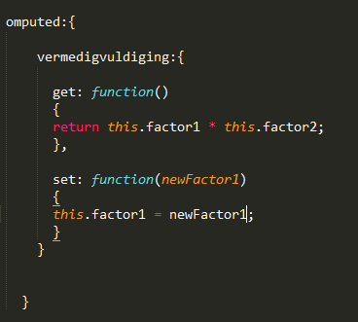

Het voorgaande is een voorbeeld van een getter, maar we kunnen computed properties ook gebruiken als setters:
Als je het bovenstaande doet, zal de setter worden gebruikt in plaats van de getter.

Slide 18

Array manipulation
Er zijn een heleboel functies om array’s te manipuleren in Vue.
push()
pop()
shift()
unshift()
splice()
sort()
reverse()
-> Deze functies wijzigen de array die is meegegeven.
filter()
concat()
slice()
-> deze functies creëren een nieuwe, gewijzigde array.
Hoe gebruiken ? ->

Slide 19




uitzonderingen
Er zijn een paar zaken die niet werken maar wel logisch lijken.
Dit zal niet lukken.
Hier zijn 2 alternatieven voor:
Ook dit zal niet lukken:
Maar dit kan je oplossen door het volgende te doen:

Slide 20
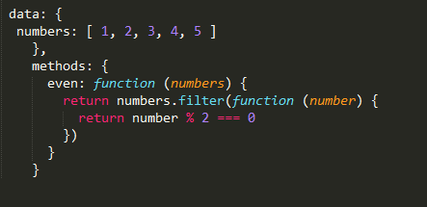
Arrays filteren
Je kan arrays ook makkelijk filteren met Vue. Al zijn hier niet echt specifieke functies voor binnen Vue, er is wel een manier met “computed properties”:

Slide 21


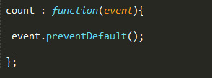
Event handling
Bij event handling is “v-on” het meest gebruikte attribuut. Hier kan zowel een methode als een expressie achter zitten:
Wil je het event meegeven ? Geen probleem, doe gewoon:
En dan kan je het event gebruiken in je methode:

Slide 22
Het is beter om de “preventdefault” in de HTML te zetten en de Javascript op pure logica te houden.
Vue heeft een aantal event modifiers om dit te doen, ze worden weergegeven met een punt:
.stop
.prevent
.capture
.self
Er zijn ook key modifiers.
Met dit voorbeeld zal de functie worden uitgevoerd bij een keyup van de enter toets:
voor de meeste keycodes heeft Vue een alias:
.tab
.delete
.esc
…

Slide 23
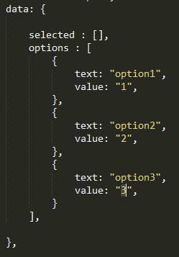
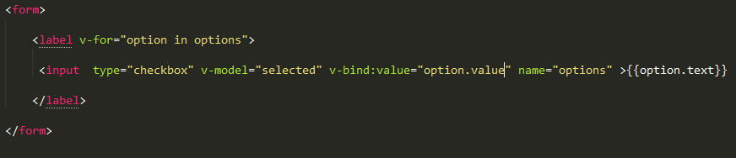
FORM INPUT BINDINGS
Om een variabele aan een HTML element te binden, is er “v-model”.
Hierbij kiest Vue zelf hoe het de data moet updaten, gebaseerd op het input type.
Je kan zelfs meerdere checkboxen binden aan dezelfde array ->
De array wordt gevuld met de data van de geselecteerde checkboxen.

Slide 24
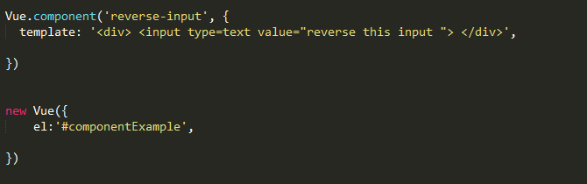

COMPONENTs
Ook componenten zijn een belangrijk kenmerk van Vue.
Dit geeft je de mogelijkheid om code opnieuw te gebruiken zonder ze afhankelijk van elkaar te maken.
Ik zal dit aantonen met een voorbeeld.
Je wil in je applicatie 2 input velden die een ingegeven woord omgekeerd afprinten.
Hoe kan je hier voor zorgen zonder code te herhalen ?
Eerst zullen we het nieuwe component aanmaken. We declareren het globaal, dus we kunnen die component gebruiken in elke Vue instantie. Let op, het moet wel binnen een Vue instantie gebruikt worden.

Slide 25
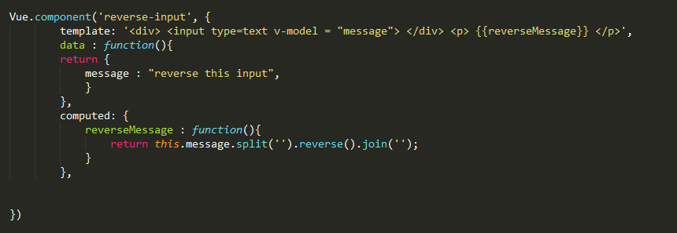
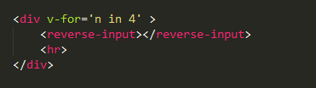
Nu kunnen we de logica gemakkelijk verder uitwerken. Door een computed property mee te geven.
Als je dit doet in de HTML, zal je zien dat het component 4 keer wordt herhaald zonder afhankelijk te zijn van elkaar.

Slide 26
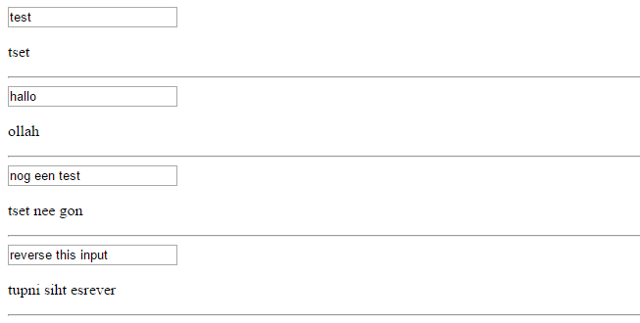
Opmerking : is je iets opgevallen aan het data object van het component ?
Inderdaad, het is een functie die een object returnt. Bij componenten moet het data element een functie zijn.
We kunnen componenten ook nesten in elkaar:
Zoals je ziet gebruikt Vue een heel efficiënte manier om herhaling van code te voorkomen.

Slide 27
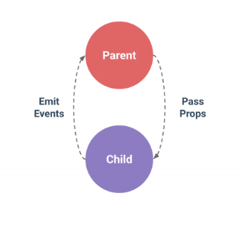
Communicatie tussen parent en child componenten.
De componenten van Vue zijn gemaakt om in elkaar te gebruiken. Om goed te begrijpen hoe 2 geneste componenten met elkaar communiceren bestaat dit schema.
We zullen beginnen met de communicatie van parent naar child met behulp van props.

Slide 28


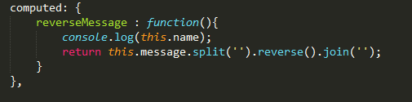
Props
Om data van de parent component naar de child component te krijgen, moeten we props gebruiken.
Om dit mogelijk te maken, moeten we aan de child component een “props” array meegeven.
Dit kan dan gebruikt worden door de parent in de HTML of in de template van de Parent.
In de child component kan de prop ook gebruikt worden in methodes of computed properties.
De computed property kan gebruik maken van deze props op dezelfde manier als een ander element van het data object.
Een prop werkt maar in 1 richting. De parent is de enige die de prop kan wijzigen. Als deze wordt gewijzigd, wijzigt de prop in de child component mee.

Slide 29


Literal & dynamic props
Er worden vaak fouten gemaakt waarbij dynamic props worden meegegeven als literal props. Daarom dit puntje.
Wil je iets literal meegeven ? Dan kan het zo:
Maar wil je iets dynamic meegeven ? Dus wil je die “1” niet als string maar als getal meegeven ? Dan zal je v-bind moeten gebruiken.

Slide 30
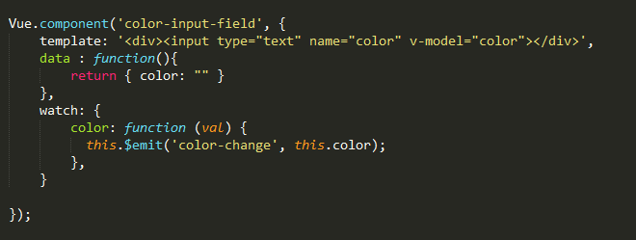
Events
Om data van de child component naar de parent component te brengen, zal er een event uitgegeven moeten worden.
De child component zal dus “$emit('emitName')” moeten doen en de parent component zal die event moeten gebruiken om iets te triggeren met “v-on:emitName=“function””.
Een voorbeeld: Ik wil een input field de mogelijkheid geven om de achtergrond van de div waarin het zich bevindt, te wijzigen door de input van een kleur.
Eerst maak je het child component aan:
Hier met de naam color-input-field.
Deze component heeft een “watch” op een variabele, als deze verandert dan “emit” die de “color-change” en geeft de nieuwe kleur mee.

Slide 31
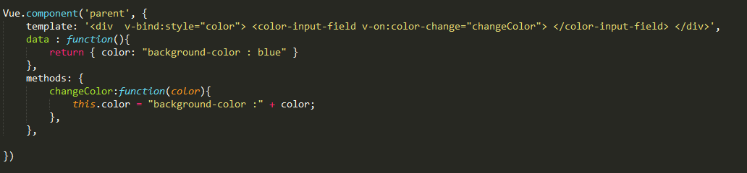

Dan maak je de parent-component aan:
Deze component heeft een methode “changeColor(color)”. Deze methode verandert de achtergrondkleur van de component naar de meegegeven “color” variabele.
In de template zie je ook dat de “color-input-field” component wordt gebruikt.
De parent component voert de “changeColor” methode uit wanneer “color-change” uitgegeven wordt.
Het krijgt de kleur mee en verandert de kleur dus als er een juist kleur wordt meegegeven.
In de HTML hoef je alleen de parent aan te maken en het werkt.

Slide 32


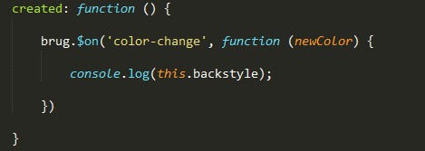
Er is ook communicatie mogelijk tussen 2 componenten die geen parent-child relatie hebben.
Hiervoor kan je een Vue instantie maken die werkt als brug tussen de 2 componenten.
Nu kunnen we vanuit 1 van de componenten een “$emit” doen naar de brug.
Deze emit kunnen we opvangen in onze andere component: In de lifecycle hook “created”.
Zo is er data gecommuniceerd tussen 2 componenten die geen parent-child relatie hebben.

Slide 33
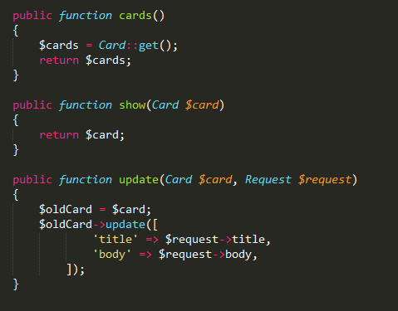
Ajax en Laravel
In dit voorbeeld ga ik een eenvoudige Laravel applicatie maken om kaarten te bekijken en te bewerken.
Ik heb eerst een databank aangemaakt met een “cards” table die een “titel” en “body” row hebben.
Dan heb ik de 3 API’s aangemaakt:
Alle kaarten teruggeven - get
Specifieke kaart teruggeven - get
Een bepaalde kaart bewerken - post
Deze 3 API’s ga ik gebruiken om de nodige dingen op te vragen of te bewerken met Vue.

Slide 34
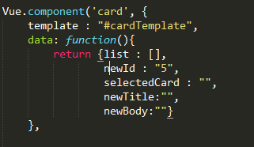
Nu al de back-end achter de rug is kunnen we aan de front-end beginnen.
Ik ga werken met een component “cards”
De template heb ik gelinkt naar de HTML pagina waar ik de inhoud in een div heb gestoken met het
id: cardTemplate.
Dit houd de HTML en Javascript wat beter gescheiden.
De card component bevat 5 data variabelen:
list : Deze array vul ik met al de kaarten.
newId : Deze variabele vul ik met de geselecteerde kaart.
selectedCard : Deze variabele vul ik met het geselecteerde kaart object.
newTitle : Deze variabele vul ik met de nieuw aangemaakte titel voor een update.
newBody : Deze variabele vul ik met een nieuw aangemaakte body voor een update.

Slide 35

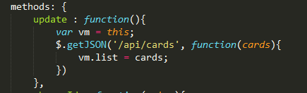
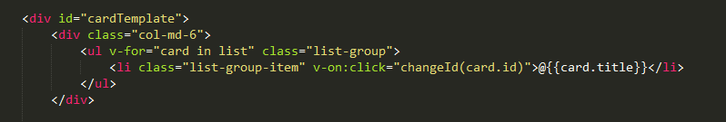
Eerst gebruik ik de lifecycle hook “created”. Deze functie zal laden als de component aangemaakt is.
De created functie roept op zijn beurt een methode op : “update”.
Zoals je kan zien in de template loop ik door de list variabele die ik gevuld heb met de data die ik heb gekregen van de Ajax request.
Er staat @{{card.title}} omdat er anders een conflict is met de Laravel blade syntax.

Slide 36
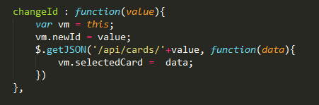

Je zag ook in de template dat er naar een click event wordt geluisterd. Deze click event roept de “change-Id” functie op.
Deze functie krijgt ook een value mee om de “newId” variabele te wijzigen naar de aangeklikte kaart.
Deze functie roept dan de informatie op over de aangeklikte kaart met een json request.
De aangeklikte kaart wordt getoond in de template. Deze template wordt enkel geladen als er een kaart geselecteerd is met behulp van “v-if”,

Slide 37
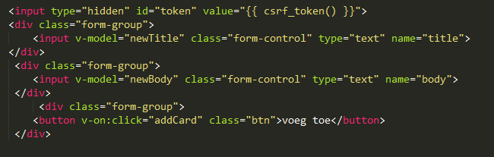
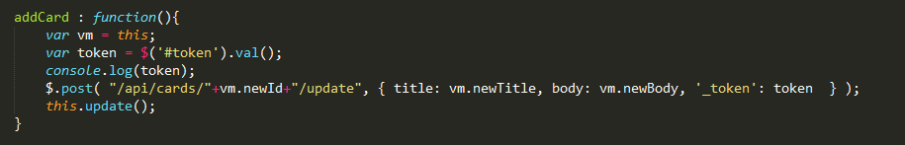
In het laatste deel van de template staan een paar input fields die gelinkt zijn met een variabele met
“v-model”. Er staat ook een “CSRF_token”, dit is enkel voor Laravel.
De laatste functie die gebruikt wordt is de “addCard” functie. Deze functie wordt opgeroepen bij het klikken op de “voeg toe” knop.
Er wordt een POST gedaan met de juiste info en daarna wordt er een update gedaan om de wijzigingen te tonen.
Nu zou het moeten werken.

Slide 38
Deze slideshow bevat de basis van Vue.js
Als je nog meer wil weten, aarzel dan niet om de Vue.js API er bij te halen. Hier staan al de mogelijke directives, methodes, properties, enz… in.

